Slide 1
TP N 2
SONA MADIBA Prince
KUMWIMBA MALONGA Moïse
NKULU MULUNDA Francky
SABU A MUKUNG Daniel

Slide 2
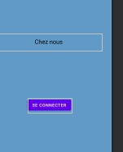
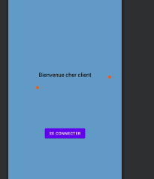
TP 2
Nous avons constate le changement de ses deux évènement
Clic normal
Clic long

